Slide 1
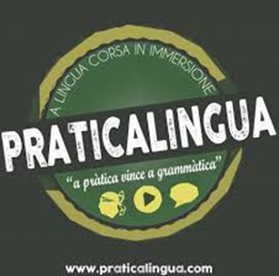
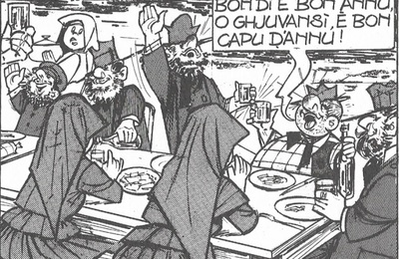
Da capu d’annu à Pasquetta
Pè sta rientrata di u 2018, daremu capu à e feste è credenze chì si stendenu da capu d’annu à Pasquetta, duie date chì venenu ligate pè tante ragiò.
Cum’è à u sòlitu venerà fattu u parangone trà ciò chì hè è ciò chì fù, serà dinù studiatu l’intrecciu trà sacru è prufanu.

Slide 2
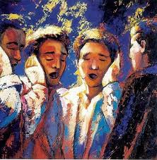
U Ringraziamentu
A fine di l'annu hè puntellata da una ceremunia religiosa : u Ringraziamentu.
Cusì, i paisani volenu ringrazià u Signore di ogni favore ricevutu durante l'annu. Si cantava u " Miserere " è u " Te Deum", dopu ci era un salutu à u Santissimu. Ghjè un usu sempre assai vivu in e chjese di Corsica, ci hè assai più ghjente chè per a messa di u Capu d'annu. Cum'ellu ùn ci hè u prete, e donne chì s'occupanu di l'animazione di u " mese di Maria ", e nuvene, cantavanu u " Te Deum Laudamus ".
Sè u Ringraziamentu ùn pudia esse celebratu a vigilia, si facia a mane di u Capu d'annu.
Ste pratiche religiose ùn anu fattu smarì certe credenze più anziane. À l'iniziu di u seculu, in Pioghjula, a sera, certi facianu una piccula veghja. E donne, à mezanotte, andavanu à lampà appena di risu per e fate, in a funtana.

Slide 3

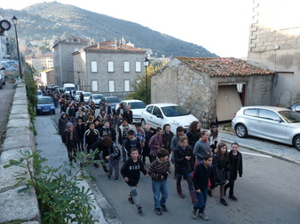
Quèstule di u capu d’annu (1)
Durante a prima parte di u seculu, u Capu d'annu era ghjornu di festa per tutti i zitelli.
Tutta a ghjurnata di u primu di ghjennaghju, u paese era occupatu da bande di zitelli. Partianu à l'alba, cù un saccu di tela fattu da a mamma. Purtavanu un ramu d'uliva o d'albitru (chjamatu a strenna in Felce d'Alisgiani), un ramu chì, in Alta Rocca, ùn devia mai entre in casa.
A ghjente, sapendu chì i zitelli devianu passà, appronta qualchì fruttu seccu, curcone, frittella… Dopu à a prima guerra, ghjera sopr'à tuttu una pezza di muneta. Certi pudianu dà solu qualchì castagna secca o un zuccherame.
I zitelli pichjavanu à a porta di e case, davanu un ramu s'elli ne avìanu unu è dicianu a formula rituale di u locu :
" bon dì,
bon annu,
bon capu d'annu,
bonu quist'annu,
megliu un antru annu "
I zitelli pigliavanu i rigali lampati da a donna di casa. U rigalu favuritu era a pezzetta d'unu o dui soldi per pudè andà à cumprà qualchì liccatura in a buttega di u paese.
Ghjera l'attività di i zitelli u primu ghjornu di l'annu in i paesi.(cantu di i Rimonduli)

Slide 4
Quèstule di capu d’annu (2)
In Corscia (Niolu), stu rituale era fattu in duie parte :
- a prima si chjamava i pichji. I zitelli, in picculi gruppi, andavanu, à l'attrachjata di u 31 di dicembre, à pichjà à e porte di u paese. A ghjente ùn apria a porta ma rispundia cù " i saluti ". Cuminciavanu cusì : " Sì tù sì maschiu ch'è tu sìa … " o " Ch'è tù abbia… " è dopu " sì tù sì femina… ", ognunu lasciava andà l'imaginazione per augurà un bel'avvene à i zitelli.
- a seconda parte si facia dopu à u Capu d'annu : e razie o e grazie. I zitelli facianu u giru di e piazze, a ghjente lampava da e finestre qualchì noce, amandula o pezzetta.
U rituale di Felce d'Alisgiani in Castagniccia : u 31 di dicembre, i zitelli andavanu da una casa à l'altra per dà " e paci ". Pichjavanu in terra cù u talcu, è recitavanu un cumplimentu assai elaburatu :
" Chì vo aghjite tantu granu
quantu petre in Sant'Appianu
Chì vo aghjite tantu vinu
quantu cotule in San Gavinu
Chì vo aghjite tanti scudi
quantu sassi ci hè in Muteri
Chì vo aghjite boi lavuratori
chì sianu i vostri onori "
(Sant'Appianu, San Gavinu è Muteri sò muntagne di l'Alisgiani)
È cosa racuglianu i zitelli ? In prima a scapula di u porcu chì si chjama " a pace ", ciò ch'averebbe datu u nome à sta pratica.
In Cervioni dinù, si pigliava e scapule. Dopu, eranu messe à coce in un paghjulone è manghjate i ghjorni di festa. U lindumane, i zitelli andavanu à dà a strenna, u ramu d'uliva.

Slide 5

L’auguri
U ghjornu di u Capu d'annu, i zitelli si svegliavanu à bon'ora per andà à salutà i genitori :
" Pace è salute ! Pace è salute ! " è i genitori rispundianu : " È ch'è vo siate sempre bravi zitelli ".
I zitelli andavanu dinù à salutà a famiglia : i caccari, zii, zie… senza scurdassi di i vicini.
L'auguri eranu presentati à a famiglia alluntanata, ghjera l'occasione di dà o riceve nutizie di u ziu di Marsiglia, u cumpare di Parigi, a cummare di e culunie … Ci era in ritornu un picculu rigalu.

Slide 6
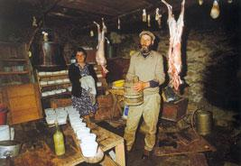
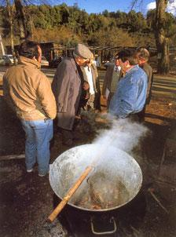
Gioia è alegrezza
À meziornu, si facia un pranzu di festa : caprettu, porcu, salvaghjina o stuffatu cù a pasta… Dopu si manghjava un curcone fattu cù u brocciu : a strenna. U deliziu era dinù a pappula, cù a pasta levitata, fritta è zuccherata. I pezzi di pasta per fà u pane, messi accantu, eranu sciacciati, tagliati in galette tondule, durate, zuccherate è manghjate calde.
A frugalità era u fattu di u ghjornu, è ste galette eranu assai apprezzate.
Pè u Capu d'annu è i seguenti, era data à i vicini, visitanti, fattore è à tutti quelli chì passanu, appena di vinu, uva, chjarasge è bombucconi à l'acquavita.
Ci eranu bell'umore è amabilità durante a ghjurnata sana.

Slide 7
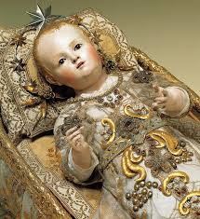
Pasquetta
Pasquetta, Pasqua Pifania, Pasqua di Natale … trè nomi per a stessa festa.
Ghjera sopr'à tuttu una festa religiosa, simbulizeghja a chjusura di e feste di Natale, Pasquetta aprìa u calendariu litùrgicu di l'annu. Dopu a lettura di u dettu : " Pasqua Epifania tutte e feste manda via ", u prete annunzia tutt'e date di e principale feste di l'annu.
L'ultima adorazione di u Bambinu.
Si a messa cumminsciava cù "Magi videntes stellam", u fiurame populare di i rè maghi cù l'oru, a mirra è l'incensu ùn esistava micca. Ghjera l'adorazione di u Bambinu chi marcava a fine di Natale.
In Bucugnà si passava cusì :
u Bambinu era presentatu sopr'à l'altare. Dopu meziornu à i Vèsperi, a prucessione facìa u giru di a chjesa daretu à u Bambinu, portatu annant'à un cuscinu. È à a fine di a ceremunìa, u Bambinu era basgiatu cume s'hè fattu a notte di Natale. A stàtua era rimessa in una scancerìa di a sacrestìa, cù a manghjatoghju quandu ci n'era una.
Ghjera dopu meziornu dinù chi a ghjente andava in a chjesa Santa Maria in Bastia per l'adurazione di u Bambinu. Per a messa bassa di u primu vennari di u mese, a frequentazione era assai impurtanta : quelli ch'ùn venenu micca à sta messa ùn anderebbenu mancu in u purgatoriu !

Slide 8
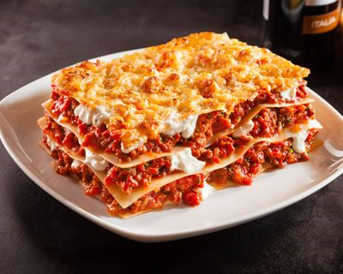
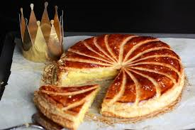
È a fava ?
In Bastia, ùn ci era merenda senza u tradiziunale piattu di lasagne :
" A ch'ùn manghja lasagne u ghjornu di Pasqua Pifania si lagna tuttu l'annu. "
E paste fatte cù a farina bianca eranu u simbolu di a prusperità. Si manghjava dinù a panetta per Pasquetta.
È a fava ? Hè ghjunta sicuramente cù u manghjatoghju, i santunelli riprisentavanu i rè maghi.
Ci era dinù un curcone chjamatu a strenna o e strenne, ma a ricetta cambia secondu i lochi. In stu curcone, si mettìa un pezza di muneta, versu l'anni 1930, micca nanzu.
In Bastelica, era fattu un pane di mele cù una pezzetta nentru. Ùn ci era veramente una tradizione : a fava era rimpiazzata da un fasgiolu o una pezzetta.

Slide 9
· Usi immemurèvuli
Una pratica magica, in Soriu di Tenda, a vigilia di Pasquetta :
Un ramu d'uliva, coltu a vigilia, era sfugliatu. Ogni foglia era croscia è lampatu in e brùstule rosse. Si facìa un votu. Quandu a foglia si riturnava parechje volte, u votu era esauditu. Ma s'ella brusgiava supitu supitu, ùn era micca esauditu. Si dicìa :
" Pasqualella Pifania dì lu veru è no bugie. "
Si parla dinù di tradizione vicine di e " saturnale latine " : a birba. I giovani entrenu cù una simulazione di viulenza è s'imponenu ind'è a ghjente per esse nutriti. Ghje una cuntribuzione furzata. Era preparatu vinu caldu, fritelle, pane accumpagnatu, dulciumi… Ma l'attitudine ùn era ne aggressiva ne inghjuriosa. Ghje l'affirmazione d'un crèditu, picculu o grande versu a sucetà. A birba ùn hè cunnusciuta o ùn l'hè piu in Corsica suttana. Hè sicuramente una vistica di a sulidarità cummunitaria.

